Slide 1
美术：美丽的青花瓷

Slide 2
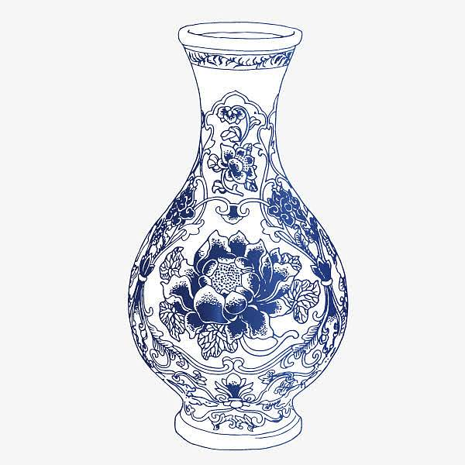
瓶口
瓶颈
瓶肚
底座

Slide 3
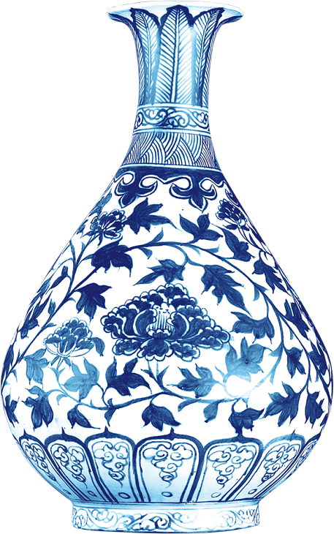
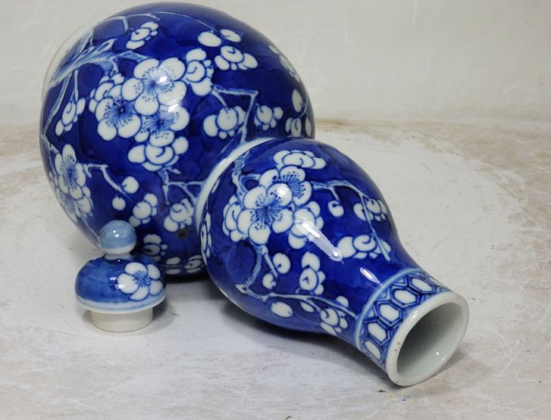
青花瓷
青底白花
白底青花

Slide 4
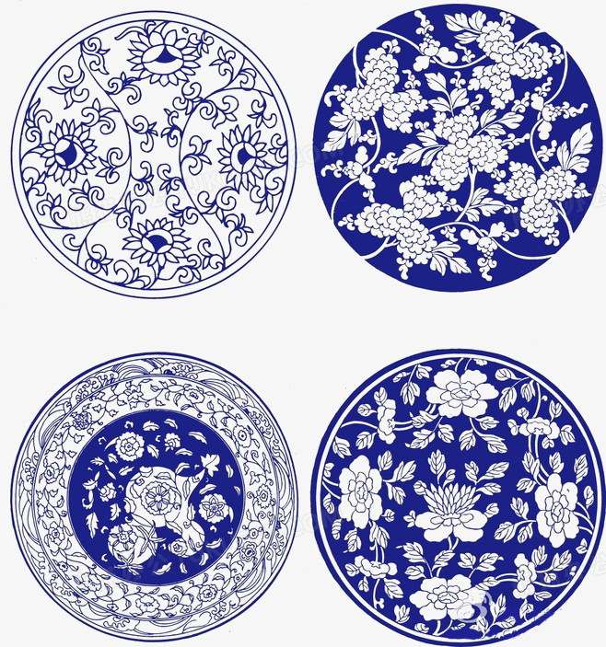
花纹

Slide 5
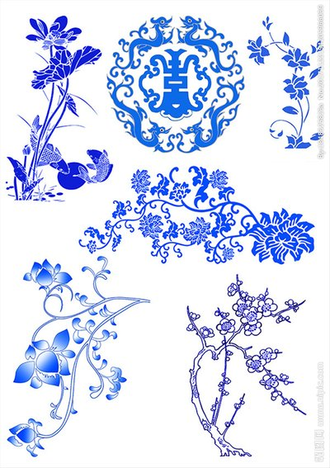

Slide 6
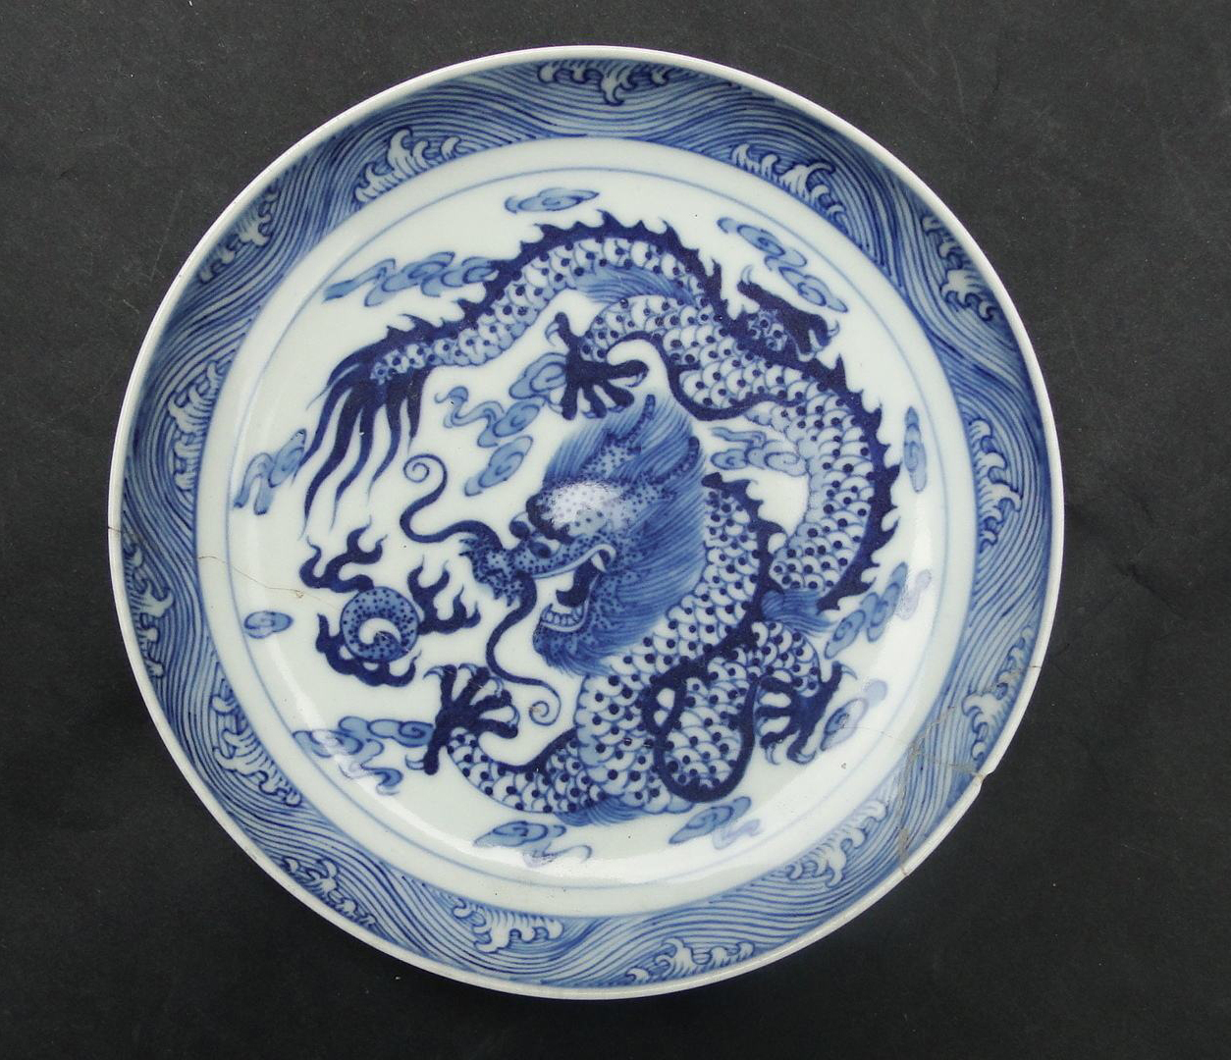

Slide 7
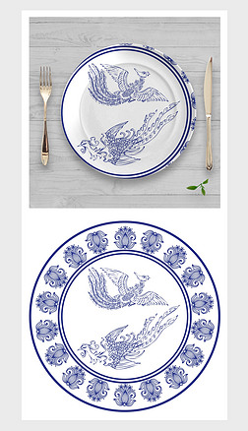
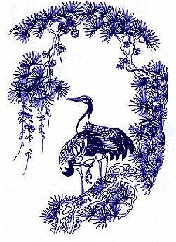
动物花纹

Slide 8
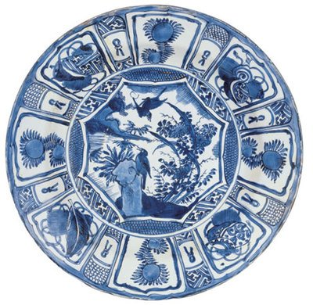

Slide 9
青花瓷的传说 动画视频-少儿-高清完整正版视频在线观看-优酷 https://v.youku.com/v_show/id_XNTE3MDgzMzg3Ng==.html
青花瓷高清视频，唯美中国风_哔哩哔哩_bilibili https://www.bilibili.com/video/BV1Bs4y1m7iG/

